Slide 1
让你的电脑飞一会

Slide 2
马云
亮

Slide 3
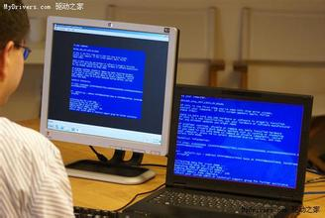
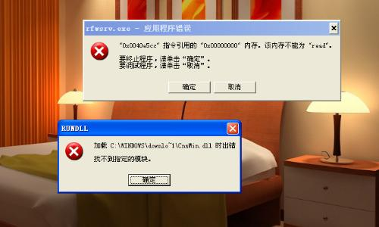
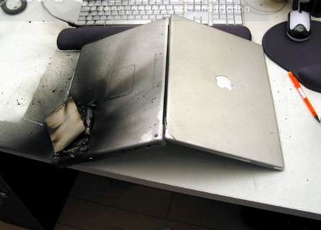

Slide 4
PC机常见故障排除和优化

Slide 5
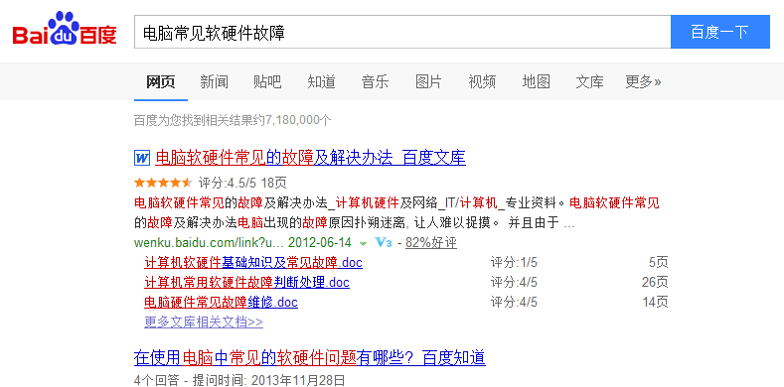

Slide 6
认识硬件

Slide 7
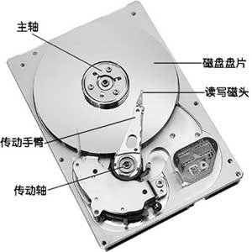
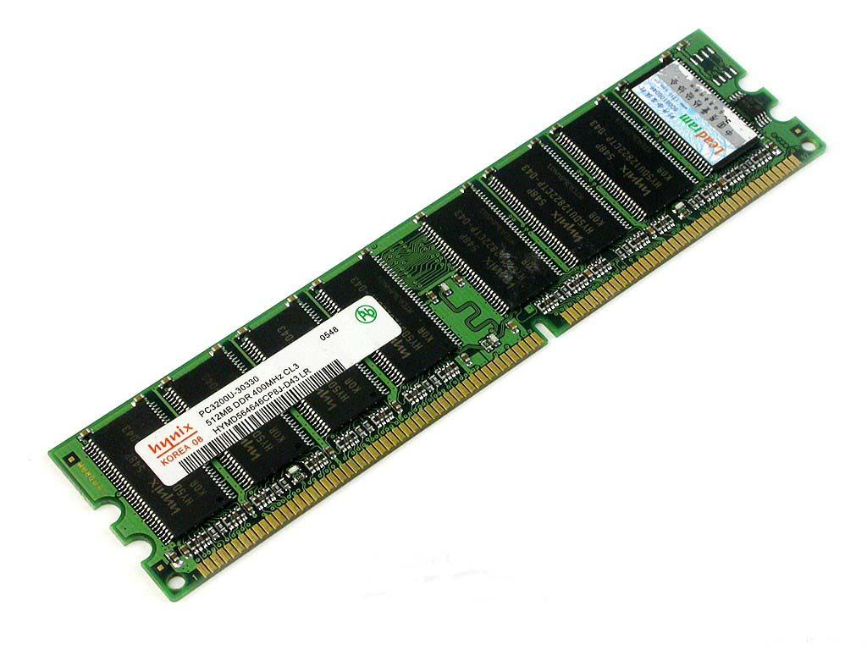
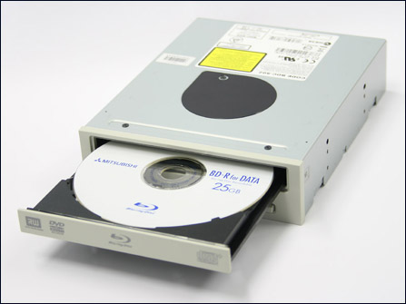
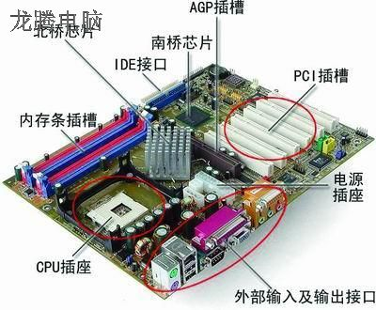
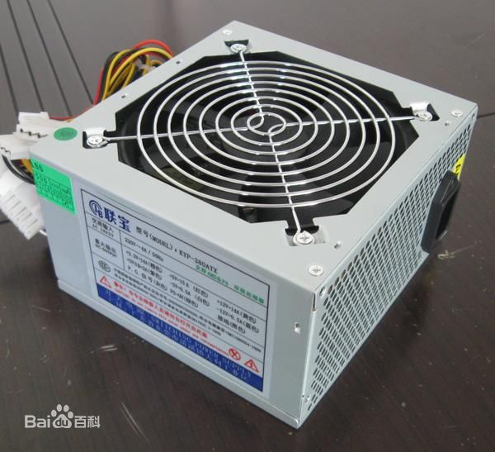
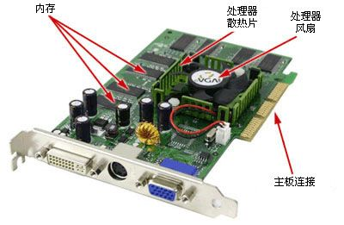
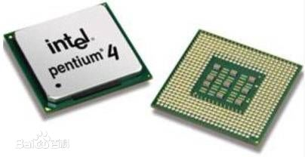

Slide 9
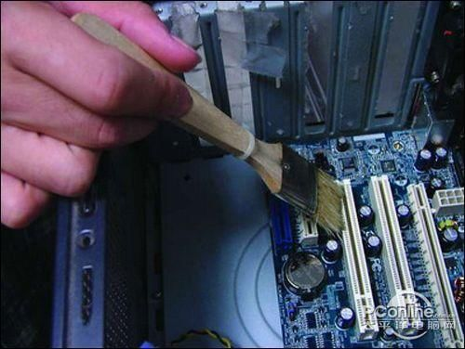
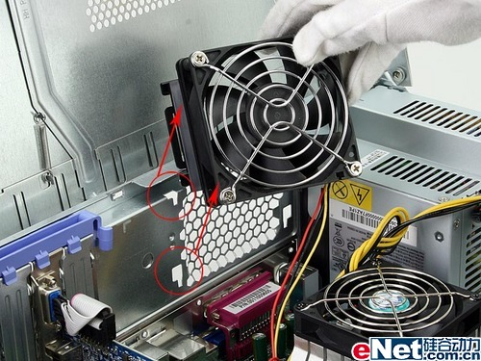

Slide 10
软件优化

Slide 17
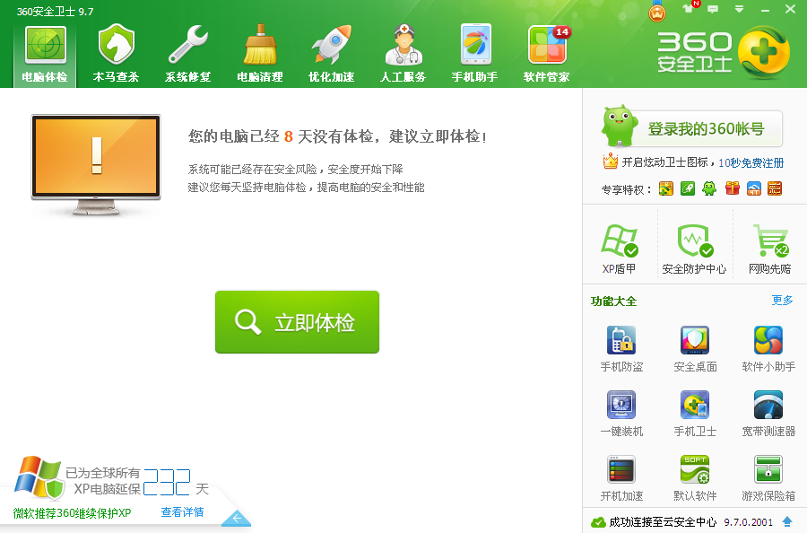

Slide 19
重装系统

Slide 21
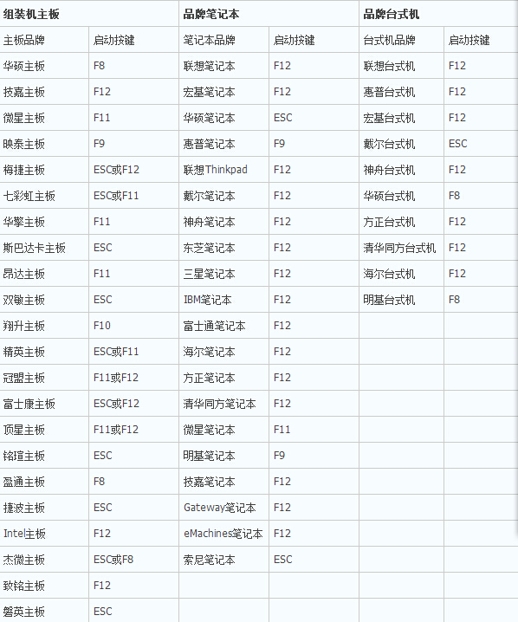

Slide 22
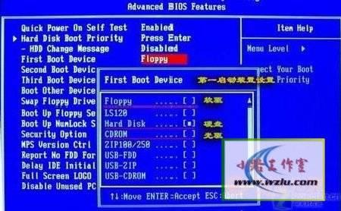
设置开机启动项
一种是没有硬盘启动优先级“Hard Disk Boot Priority”选项的情况，直接在第一启动设备“First boot device”里面选择从U盘启动;
另一种是存在硬盘启动优先级“Hard Disk Boot Priority”选项的情况，必须在这里选择U盘为优先启动的设备，电脑是把U盘当作硬盘来使用的;然后，再在第一启动设备“First Boot Device”里面选择从硬盘“Hard Disk”或者从U盘启动。

Slide 23
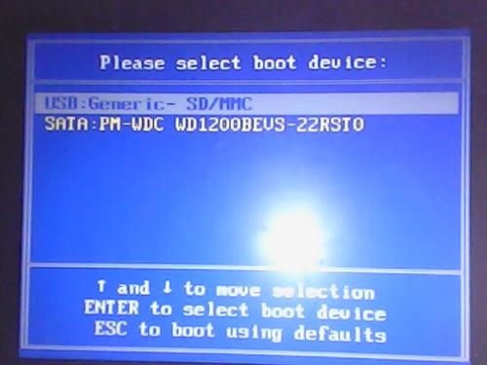
有的主板BIOS中，在“First Boot Device”里面没有U盘的“USB-HDD”、“USB-ZIP”之类的选项，我们选择“Hard Disk”就能启动电脑;而有的BIOS这里有U盘的“USB-HDD”、“USB-ZIP”之类的选项，我们既可以选择“Hard Disk”，也可以选择“USB-HDD”或“USB-ZIP”之类的选项，来启动电脑。

Slide 24
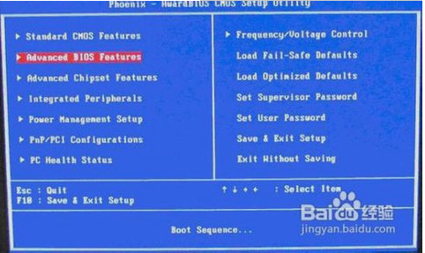
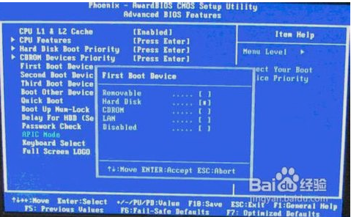

Slide 28
重启、重装、重买

Slide 29
谢谢大家

